Slide 1

简化版Windows Explorer

Slide 2

1、熟练Java语言的语法及编程方式；
2、掌握Java语言的GUI编程技术；
3、掌握Java网络编程(Socket)；
4、掌握Java线程技术。

Slide 3

良好的程序代码风格；
至少要实现基本功能，扩展功能作为选做部分，视完成情况有加分！
界面完整，能够体现所有基本功能，对界面的创新设计可以作为扩展功能；
提交程序与实验报告；
独立完成。

Slide 4

类似于Windows Explorer，程序应当能提供给用户浏览本地磁盘文件系统内容以及简单的网络共享功能。
  功能菜单或工具
  树形视图
  文件及文件夹列表视图
  文件预览
  文件夹网邻共享

Slide 5

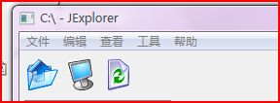
程序应当拥有一个菜单或工具条，以体现基本功能和扩展功能中需要实现的功能。

Slide 6

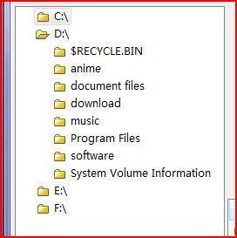
程序应当拥有一个树形显示驱动器及其所有子文件夹的视图，其层次结构应与磁盘存储保持一致。在这个视图中，用户可以选择查看的文件夹，并在文件及文件夹列表视图中详细列出其中所有的文件及子文件夹。

Slide 7

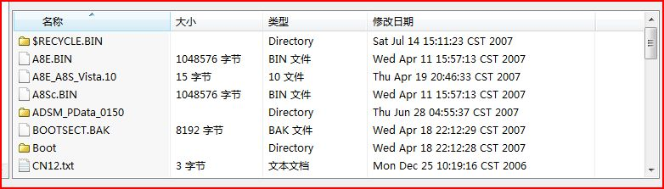
程序应当拥有一个用来详细显示在树形视图中选定的文件夹的所有子文件夹及文件的信息，至少应包括：文件(夹)名，文件大小，文件类型，最后修改时间。
要求允许用户通过双击条目打开文件夹，打开文件夹后清除当前视图，并显示该文件夹内容。应有返回上一层文件夹等功能。

Slide 8

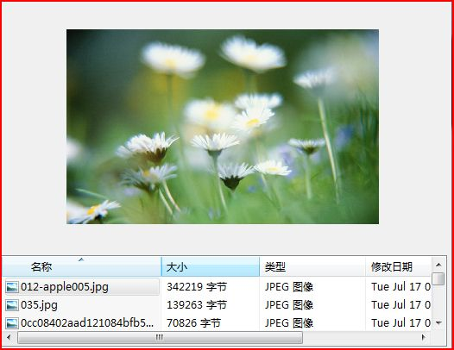
程序应当允许用户在文件及文件夹列表视图中选定一个常见类型文件后，给出该文件的预览图。常见文件类型包括：文本文件(*.txt等)，图片文件(*.jpg,*.bmp,*.gif等)等。

Slide 9

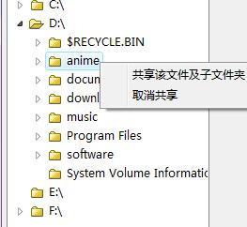
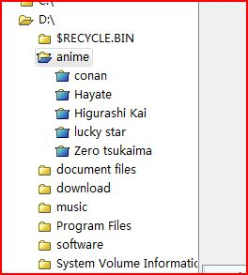
程序应当允许用户指定若干个文件夹用做与其它机器共享，该共享信息应记录在磁盘上，不应因程序关闭而丢失。

Slide 10

程序应可以自动扫描本网段中其它运行相同程序的服务器，并将所有可访问的服务器显示给用户，并允许用户远程浏览服务器上的共享的文件夹及文件信息。
要求服务器支持多个客户端同时访问（多线程）。

Slide 11

文件下载服务器
  程序应允许其它机器选择指定的文件从服务器下载到本地磁盘。
其它你能想到对基本功能的加强，以及任何与本实验相关的其它功能。

Slide 12

基本功能：树形视图 (10 分)
基本功能：文件及文件夹列表视图 (10 分)
基本功能：文件预览 (10 分)
基本功能：功能菜单或工具条 (5 分)
基本功能：文件夹网邻共享 (20分)
GUI界面总体布局美观度，代码可读性：(5 分)
回答问题情况： (20 分)
实验报告： (20 分)
扩展功能 6,7： (10 分)
总计 110分

Slide 13


